Slide 1




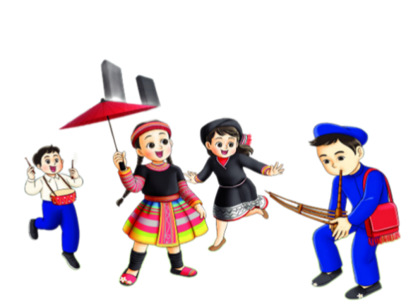


ÂM NHẠC LỚP 2
KẾT NỐI TRI THỨC

Slide 2
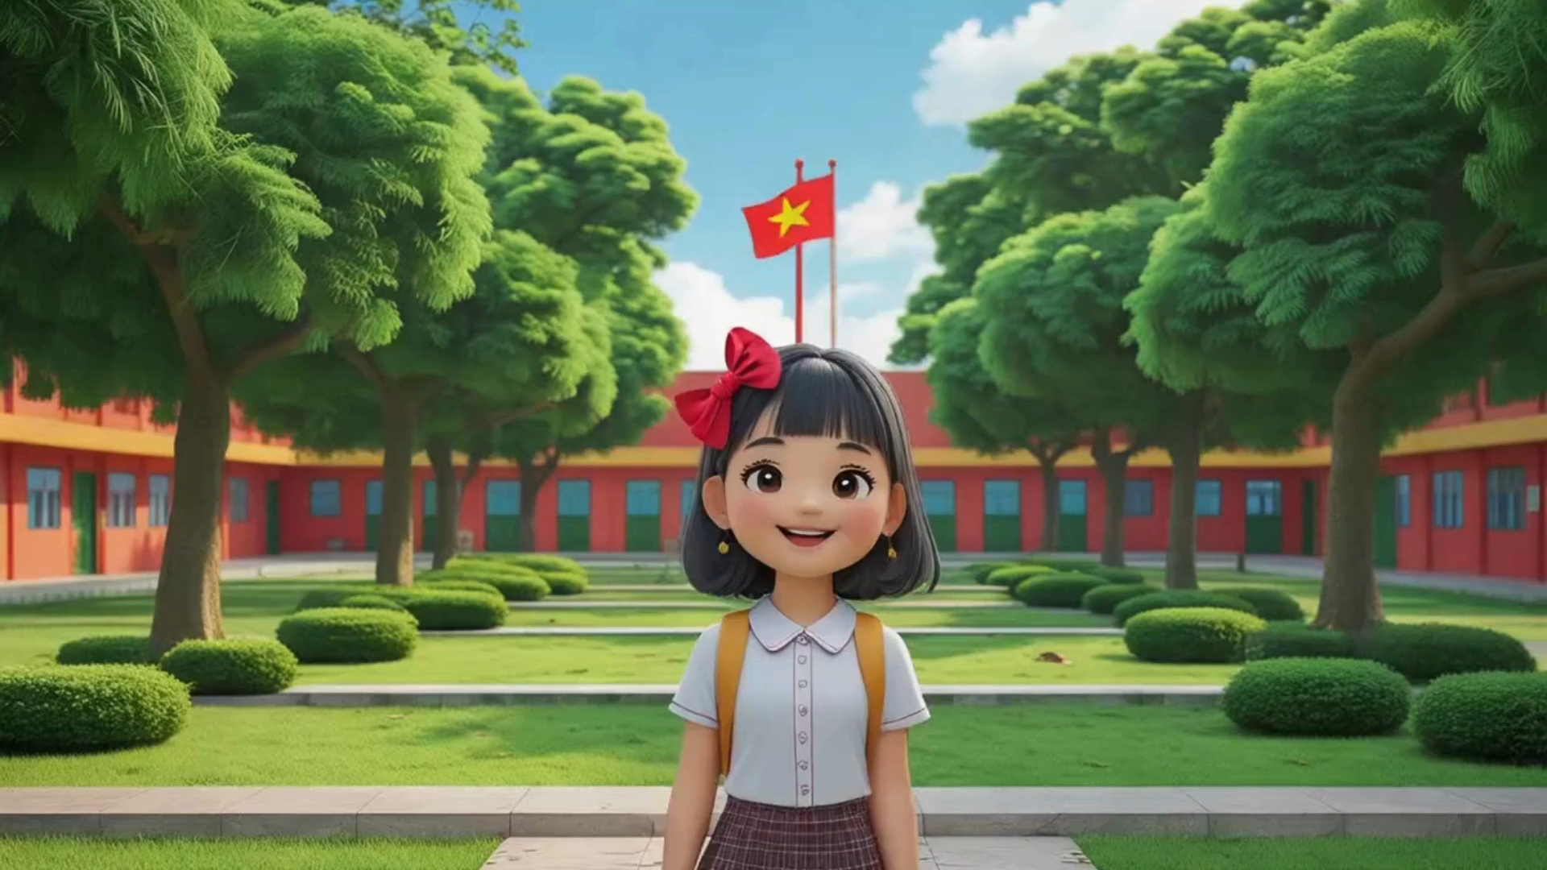

Slide 3




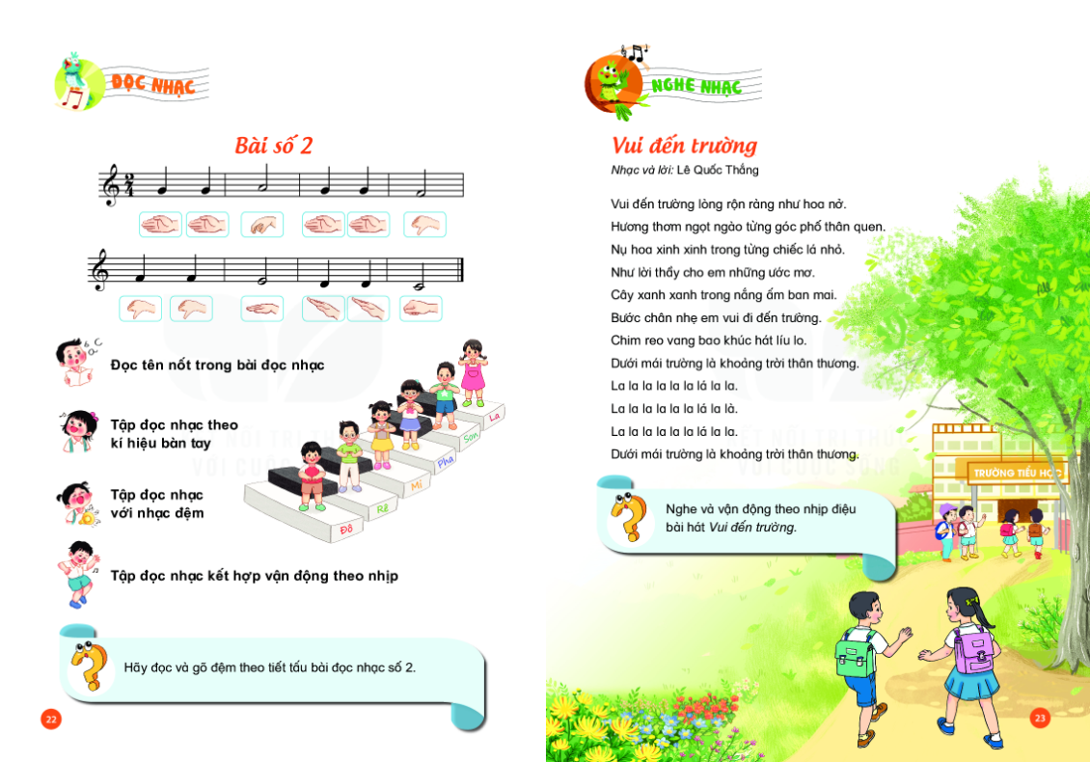



TIẾT 11
ÔN TẬP ĐỌC NHẠC: Bài số 2
NGHE NHẠC: Vui đến trường

Slide 4
Nội dung 1:
ÔN TẬP ĐỌC NHẠC: Bài số 2

Slide 5


Trò chơi:
Thử tài của bạn
Em hãy nhìn ký hiệu bàn tay đoán tên nốt nhạc là gì?

Slide 6


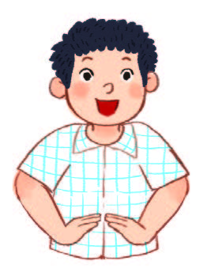
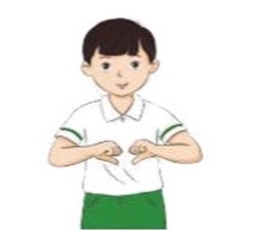
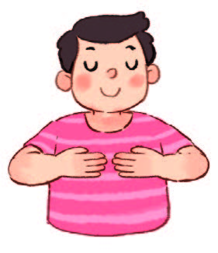
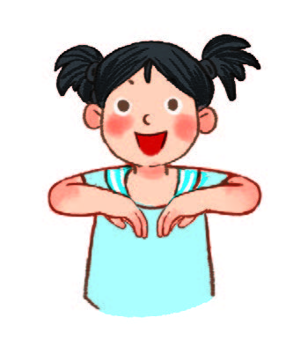
ĐÔ
RÊ
MI
PHA
SON
LA

Slide 7

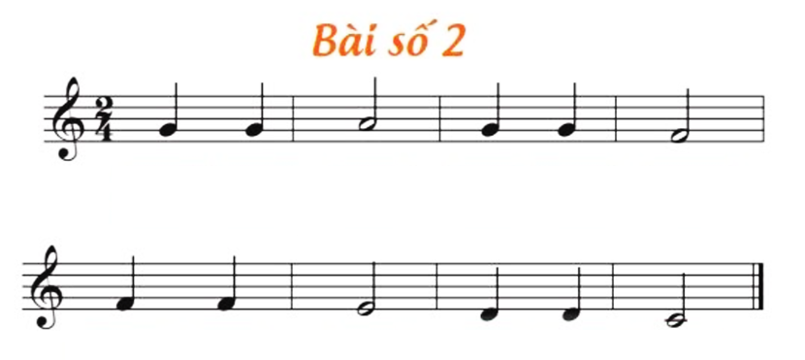

Slide 8
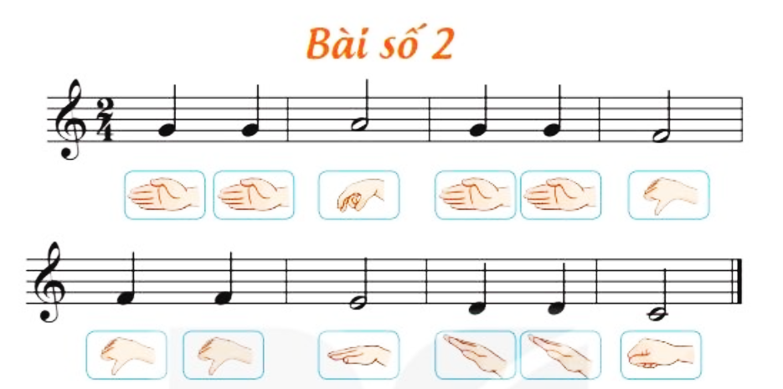

Slide 9

ĐỌC NHẠC KẾT HỢP GÕ ĐỆM THEO PHÁCH

Slide 10
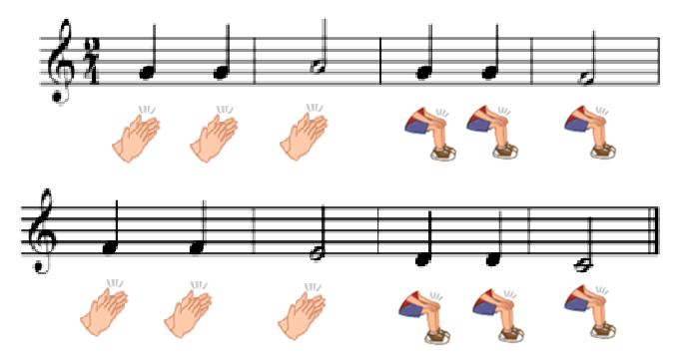
ĐỌC NHẠC KẾT HỢP
ĐỘNG TÁC CƠ THỂ

Slide 11
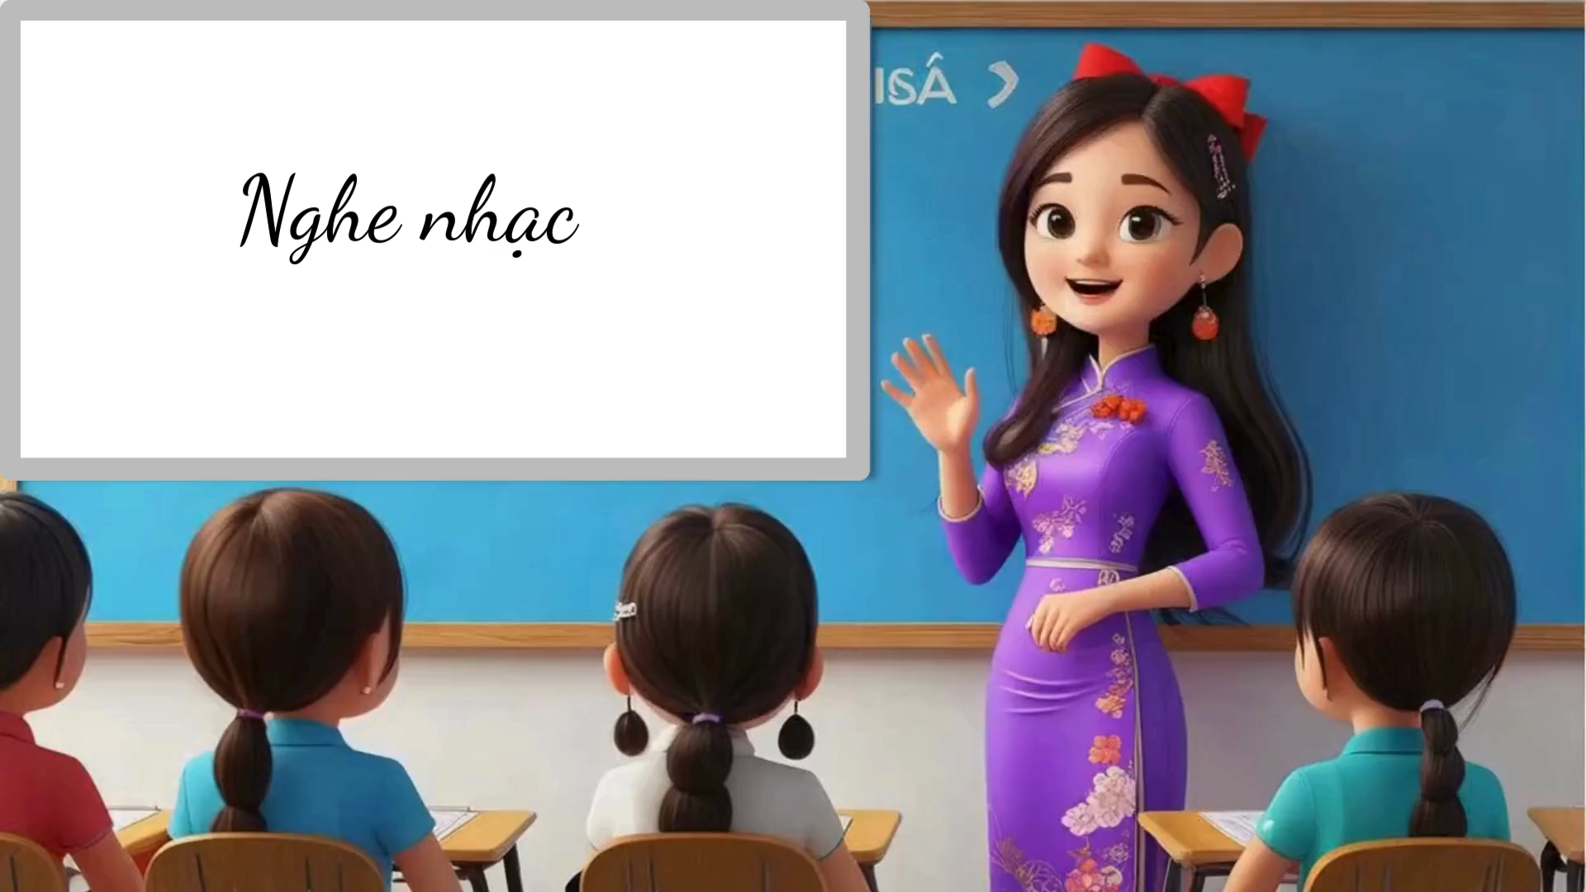

Slide 12

Nội dung 2:
Nghe nhạc: Vui đến trường

Slide 13





KÍNH CHÚC QUÝ THẦY CÔ
NHIỀU SỨC KHỎE, CHÚC CÁC EM HỌC TỐT!

